Slide 1

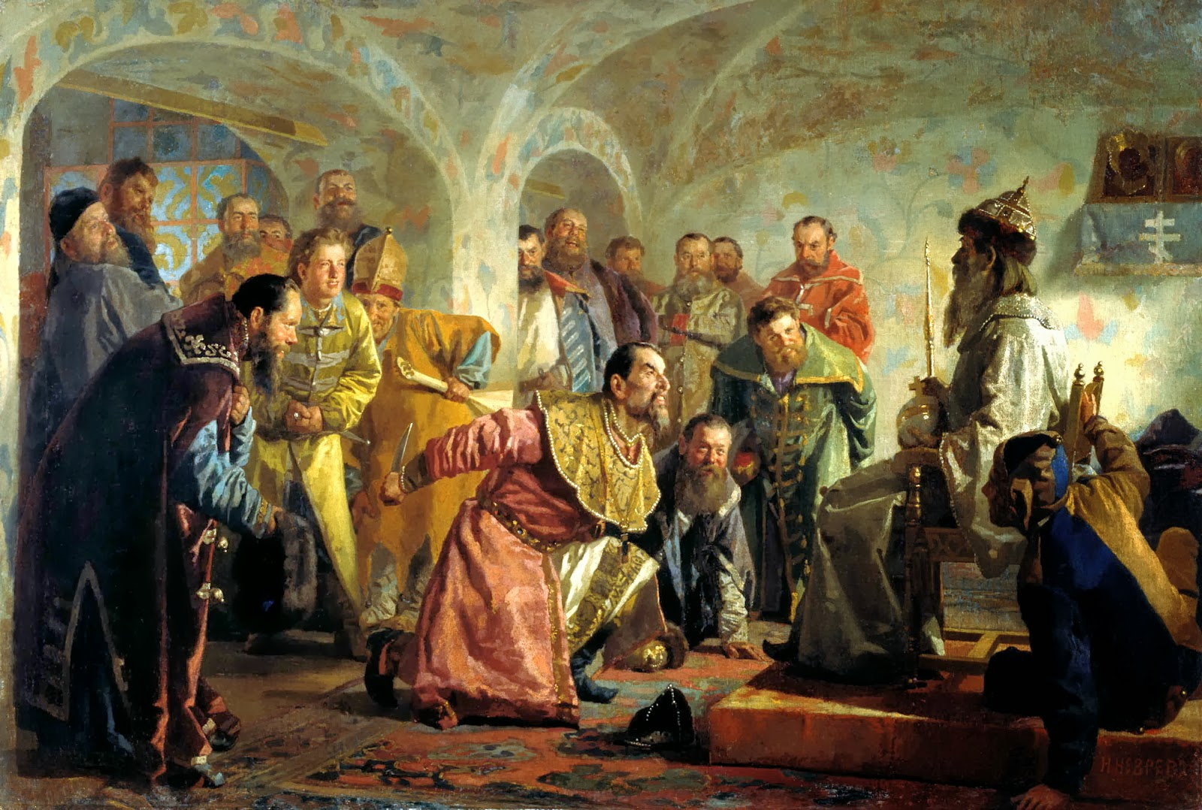
Бизнес и власть в России: История и современность
Орлов Игорь Борисович, д.и.н., проф.
зам. руководителя департамента политики и управления факультета социальных наук;
зам. руководителя научно-учебной лаборатории исследований в области бизнес-коммуникаций
Национального исследовательского университета – Высшая школа экономики
Москва – 2019
Высшая школа экономики, Москва, 2019
www.hse.ru

Slide 2
Препятствия успешному взаимодействию бизнеса и органов государственной власти
Факторы формирования взаимодействия бизнес-структур и органов власти
недостаточный уровень отраслевых и управленческих компетенций;
неготовность органов власти к признанию позиции бизнес-сообщества;
трудности коммуникации в силу отсутствие понимания встречных интересов;
непрозрачность процедур принятия решений;
коррупция
наличие целей взаимодействия;
готовность к их реализации;
свободный и открытый диалог сторон;
законодательно оформленные правила «игры»;
общественная выгода и, как следствие экономическая целесообразность;
общий интерес;
равенство партнеров и взаимное доверие

Slide 3
Типология моделей взаимодействия бизнеса и власти
по роли государства: «государство порядка», «государство наказания» , «государство-спасатель» (И. Ивасаки);
по роли бизнеса: «подавления» и «принуждения», «патронажа», «невмешательства» власти, «партнерства», «доминирования», «игнорирования», «конкуренции», «конфронтации», «приватизации власти» (Н.Ю. Лапина и А.Е. Чирикова);
по степени конфликта интересов: функциональная, партнерская, модель государственного патронажа, симбиотическая и конфликтная (Р.Ф. Туровский);
по комбинации параметров «сильная/слабая власть» и «сильный/слабый бизнес»: государство «хищник», политика невмешательства, взаимные заложники, поиск ренты и «захват государства» (В.Я. Гельман и О.В. Бычкова)

Slide 4
Современные модели взаимодействия власти и бизнеса
партнерская – партнерское взаимодействие, но с преобладающим влиянием государства;
принуждения - административное давление с целью определенных вложений бизнеса в реализацию социальных программ и проектов;
ангажированная (симбиотическая), предполагающая сращивание власти и бизнеса;
цивилизованная – возможность для иностранных компаний на рынке России осуществлять зарубежные принципы деятельности;
системная - институционализированные отношения по общим для предпринимательского сообщества проблемам через участие в ОРВ и иных форматах экспертизы проектов стратегических и нормативных правовых актов, членство в консультативных, экспертных и рабочих органах при институтах власти, развитие механизмов третейских судов и т.п.;
карманная – взаимодействие через «карманные» объединения бизнеса, созданные для защиты одной компании;
диалоговая – взаимодействие через форумы, семинары, конференции в рамках публичной открытой дискуссии;
конфликтная – взаимодействие с оппозиционными бизнес-структурами, которые находятся в конфликте с властью;
point-to-point - когда конкретное бизнес-объединение лоббирует свои интересы в министерствах

Slide 5
Исследовательские вопросы
Верна ли формула, что в России, в противоположность западной цивилизации, не богатство определяет власть, а, наоборот, власть ведет к богатству?
Что из себя представляло дореволюционное бизнес-сообщество, которое, сохраняя устоявшееся наименование «купечество», теряло сословную «чистоту»?
Чем было вызвано сознательное невмешательство предпринимателей в политику?
Почему революция 1905-1907 гг. стала временем политической активности бизнеса?
Было ли купечество надежной опорой самодержавной власти?
В чем причина последующей оппозиционности предпринимателей царскому правительству?
Кто определял ценности предпринимательского слоя: старообрядцы или активно проникающие в купечество с начала XIX в. крестьяне?
В чем похожи и в чем различны отношения бизнеса и власти в имперской и современной России?

Slide 6
Проблема дефиниции предпринимательского слоя
купечество - деловая элита без сословной принадлежности, определяемая по социально-имущественному статусу: более 500 руб. капитала + почетные звания - мануфактур- и коммерции советники, личные и потомственные почетные граждане (с 1832 г.);
неустойчивость (2-3 поколения) и размывание предпринимательской страты за счет представителей других сословий (прежде всего, крестьян): если в середине XIX в. купечество представляло подавляющее большинство предпринимателей, то в конце века - не более 50%;
с конца XIX в. торгово-промышленное дело перестало быть уделом купечества (закон 1898 г. о промысловом налоге ликвидировал обязательную запись в купеческую гильдию) - через год количество купцов уменьшилось почти наполовину;
сравнение данных переписи 1897 г. с материалами последующих городских переписей показывает значительное уменьшение числа купцов в крупнейших городских центрах и особенно резкое сокращение (более, чем вдвое) первогильдейского (с 1863 г. – только 1 и 2 гильдии) купечества;
к началу ХХ в. купеческая корпорация объединяла узкий слой людей, многие из которых не были даже связаны с предпринимательством;
Если первоначально понятия «купец» обозначало почти исключительно предпринимателя-торговца, то 1860-1880-е гг. стали временем «конвергенции» дворянско-бюрократических и предпринимательских кругов, выработки универсального типа деятеля, причастного к акционерному предпринимательству, в котором «российский купец» породнился с прежде невиданными в России типами «европейского спекулянта» и «биржевого игрока», «железнодорожного короля», «сиятельного» сахарозаводчика, владельца успешно перестраивающегося на рыночный лад имения и т.п.

Slide 7
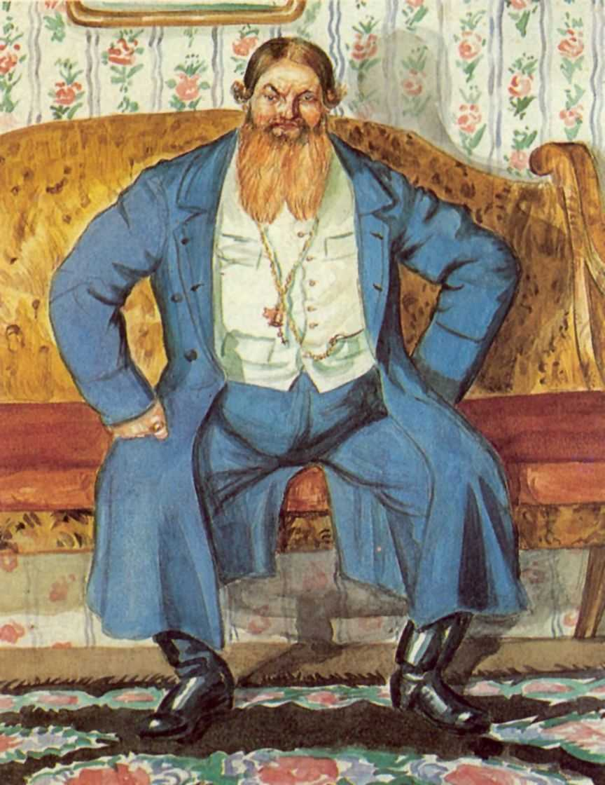
Образ купца в художественной литературе
I. «Темное купеческое царство» (Н.А. Добролюбов)
типичный персонаж - грубый и невежественный человек, толстый, ленивый, жадный и недалекий (А.Н. Островский, Н.А. Некрасов, М.Е. Салтыков-Щедрин, Г.И. Успенский, П.Д. Боборыкин, А.М. Горький);
тщеславие: в рассказе А.П. Чехова «Лев и солнце» объятый тщеславием городской голова купец Куцын нагло вымогает у приезжего персидского сановника иностранный орден;
обман: в комедии А.Н. Островского «Свои люди — сочтемся!» зять купца Большова Подхолюзин обманывает тестя, ложно объявившего себя банкротом;
самодурство: хам и самодур фабрикант Пятигоров в рассказе А.П. Чехова;
жадность: образ откупщика в басне И.А. Крылова «Откупщик и сапожник» + образ прасола («прасол — мужик, торгующий всяко, сам определяя себе род торговли » — из записной книжки Н.В. Гоголя); у Н.А. Некрасова:
Еремин, брат купеческий,
Скупавший у крестьян
Что ни попало, лапти ли,
Теленка ли, бруснику ли,
А главное — мастак
Подстерегать оказии,
Когда сбирались подати
И собственность вахлацкая
Пускалась с молотка.

Slide 8
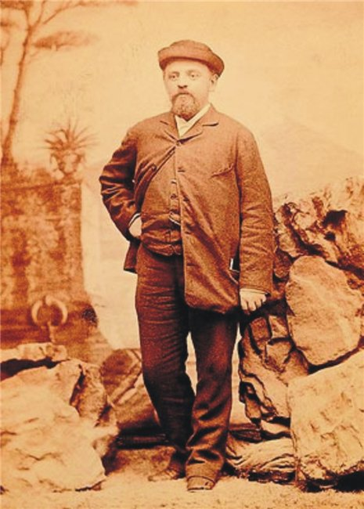
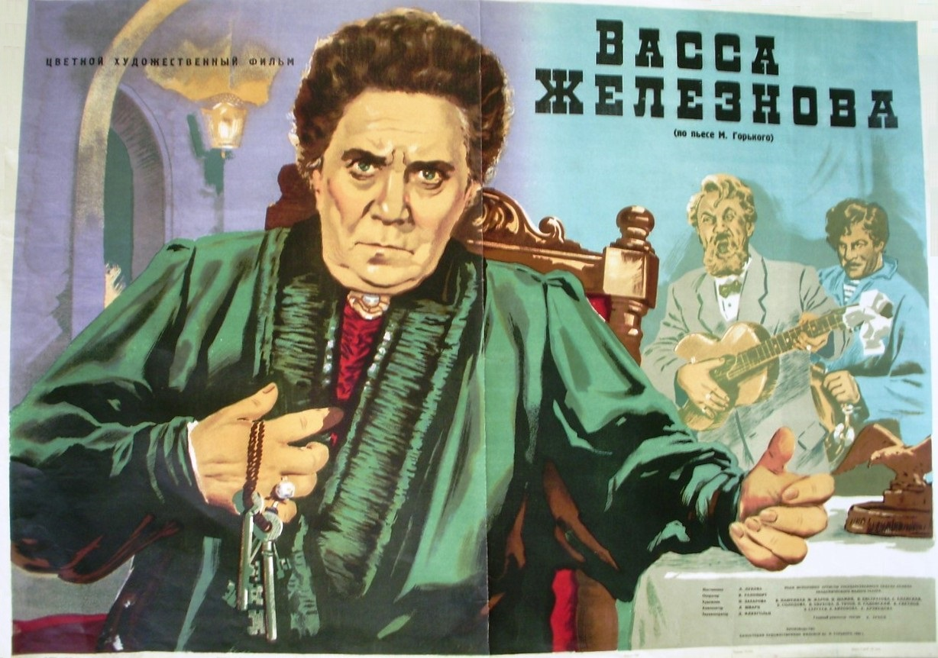
Образ купца в художественной литературе
II. «Луч света»
«Что за имя такое - Савва?» - «так всегда называют миллионщиков» (А.Н. Островский «Бешеные деньги») + властная и умная Васса Железнова у А.М. Горького;
«"Капиталист", "Пролетарий" в России проекция мужика; а мужик есть явление очень странное даже: лаборатория, претворяющая ароматы навоза в цветы; под Горшковым, Барановым, Мамонтовым ... - русский мужик» (Андрей Белый «Арбат»);
если в «Ревизоре» Н.В. Гоголя купцы, пришедшие к городничему с просьбами, слышат оскорбления, то в комедии А.Н. Островского «Горячее сердце» купец Хлынов — настоящий хозяин уездного города, перед которым заискивает сам городничий Градобоев;
полны уверенности и достоинства «отцы города» — купцы в романах А.М. Горького «Фома Гордеев» и «Дело Артамоновых»;
«полированный» купец Лопахин, покупающий дворянское имение («Вишневый сад» А.П. Чехова);
ува­жительное отношение к труду: купцы в художественной литературе, любят повторять, что нажили свое богатство «трудом и потом». Поэтому гоголевский Чичиков, прося о заступничестве купца-миллионера, подчеркивает, что «трудом и по­том, кровавым потом добывал копейку»

Slide 9
Образ предпринимателя в мемуаристике и воспоминаниях
I. Образец «совершенного купца»
наличие необходимых знаний (арифметики и основ бухгалтерии, торгового права и коммерческой географии, европейский языков и т.п.); трудолюбие и честность; скромность и умение красиво говорить; опытность и осмотрительность; набожность; признание в качестве результата деятельности не только личного обогащения, но и общественной пользы; чувство хозяина дела и собственного достоинства;
«На все вопросы хозяева смотрели, конечно, с точки зрения интересов своего дела, но вместе с тем, не будучи ни перед кем ответственны, могли гораздо легче и шире идти навстречу таким мероприятиям, которые не были финансово выгодны, как, например, в области оборудования фабричных больниц и школ» (П.А. Бурышкин);
«Свое фабричное дело мы любили и ценили. Родовые фабрики были для нас то же са­мое, что родовые замки для средневековых рыцарей» (В.П. Рябушинский)
Нашей главной целью была не нажива, а само дело, его развитие и результат, и мы никогда не поступались ни нашей честью, ни нашими принципами и на компромисс с нашей совестью не шли» (М.П. Рябушинский);
«Прибыль превыше всего, но честь превыше прибыли» (девиз газеты «Биржевые новости»);
« … считалось недопустимым принимать на званых вечерах выскочек, то есть быстро разбогатевших на удачных спекуляциях купцов ...» (Ю.А. Бахрушин);
«В последние двадцать лет, с на­чала шестидесятых годов, бытовой мир Замоскворечья и Рогожской тронулся: детей стали учить; молодые купцы попадали не только в коммерческую академию, но и в университет, дочери заговорили по-английски и заиграли ноктюрны Шопена. Тяжелые, тупые самодуры превратились в дельцов, осознававших свою материальную силу уже на другой манер...» (П.Д. Боборыкин «Письма о Москве»);
о С.Т. Морозове: «Большой энергии и большой воли. ... Силу капитализма понимал в широком государственном масштабе» (В.И. Немирович-Данченко «Из прошлого Москвы»)

Slide 10
Образ предпринимателя в мемуаристике и воспоминаниях
II. Ничто человеческое не чуждо
в среде московского купечества было много «жадюг, без креста на шее озорников, живоглотов, сав­расов без узды, обалдуев, лоботрясов, злостных банкротов, жмотов, пустозвонов, выжиг и много всякого мерзкого и пустого звания и поведения людей» (В.П. Рябушинский );
« … много было самодуров в нашей Белокаменной, но самыми знаменитыми из них, понаслышке, были Мамонтовы и Хлудовы. Даже была специальная терминология: «мамонтовщина» и «хлудовщина» ( А.П. Боткина );
Михаил Алексеевич Хлудов («притча во языцех», по выражению Владимира Гиляровского): на пирах «появлялся всегда в разных костюмах: то в кавказском, то в бухарском, то римским полуголым гладиатором с тигровой шкурой на спине... А то раз выкрасился черной краской и явился на пир негром».;
Василий Михайлович Бостанджогло: (по мнению Н.А. Найденова, «из-за какого-нибудь ордена не побережет отца родного»), будучи старшиной московского купеческого сословия, инспирировал празднование восьмилетия своей службы и выпуск брошюры «Русское спасибо Василию Михайловичу Бостанджогло от Московского купеческого общества 1 января 1875 г.»;
Из воспоминаний фабричного инспектора С. Гвоздева: « … один очень богатый фабрикант, в сущности очень мало вникающий в дела фабрики, пишет своему директору десятки писем с упреками по поводу того, что тот распорядился назначить одному заболевшему рабочему пособие от конторы в размере трех рублей в месяц» + «Разъезжая много по своим делам и по железным дорогам и на пароходах, он всегда рассчитывал поесть за счет своих многочисленных знакомых, сам же в буфетах никогда не спрашивал, а провизию возил с собой в платочке, где у него находились булка, вобла или печеные яйца» + Леонтий Иванович Каштанов «даже цветы на окнах запрещал держать, чтобы не отсырели и не сгнили раньше времени оконные колоды»

Slide 11
Торгово-промышленная элита в научной литературе
отсутствие в купеческой среде жесткого противостояния представителей ортодоксальной церкви и староверов: почти все крупные промышленники были вынуждены обращаться за первоначальным капиталом к купцам-старообрядцам + русские миллионеры-старообрядцы в основной массе принадлежали к поповцам и очень редко к раскольничьим радикалам;
религиозность воспринималась в купеческой среде как безусловная добродетель . Формировавшееся предпринимательство впитывало в себя обе струи православия, и в конце XIX в. мирская и общественная жизнь их представителей мало отличались;
связь православного мировосприятия с благотворительностью и храмосозиданием, которое в начале ХХ в. все больше станет отходить на второй план по отношению к меценатству;
Если до 1850-х гг. в среде купечества господствовало негативное отношение к науке, то с 1870-х гг. купцы стремились дать своим детям не только прикладное образование, но и классическое;
проявление интереса к технической литературе, участие в деятельности Общества любителей коммерческих знаний, создание в 1907 г. Леденцовского общества в целях «возможно большего и полного приближение рая на земле путем усвоения всеми научных знаний»;
сочетание передового предпринимательского опыта и консерватизма нравов;
согласно данным МВД, на ниве благотворительности выделялись только 4 купеческих общества империи из 144 (Москвы, Петер­бурга, Одессы и Киева);
филантропическая деятельность носила личностный характер (семью Бахрушиных в Москве называли «профессиональными благотвори­телями»);
Москва - «Мекка финансовых магнатов»: Г.Г. Солодовников завещал 20 млн руб. на строи­тельство школ, училищ и домов дешевых квартир + более 1 млн Московскому купеческому обществу пожертвовали трое, а Московскому го­родскому общественному управлению 11 чел. (доверие к обществен­ному управлению при расширении участия бизнеса в муниципальной деятельности – более 50% гласных в Московской городской думе).

Slide 12
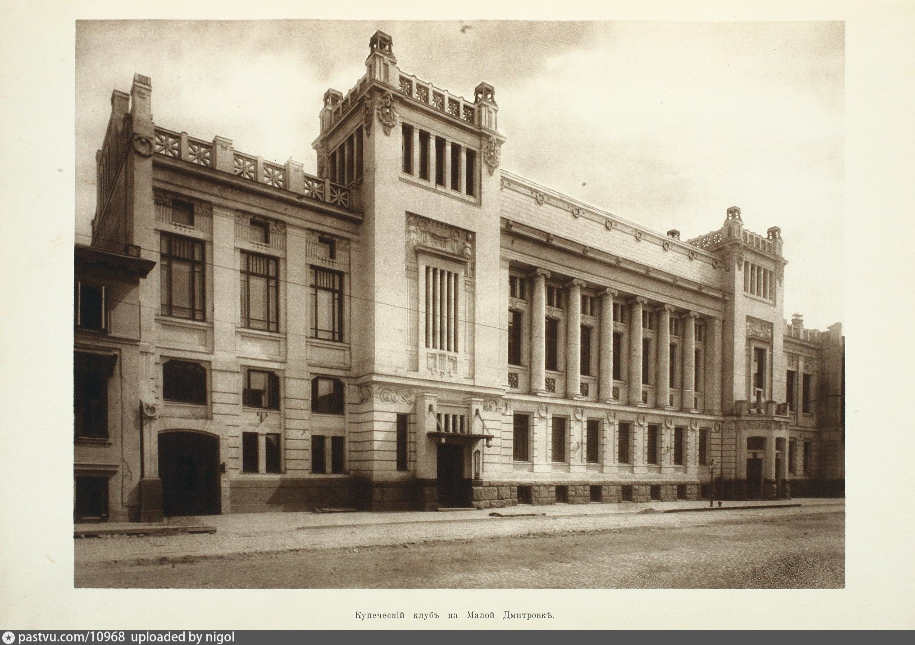
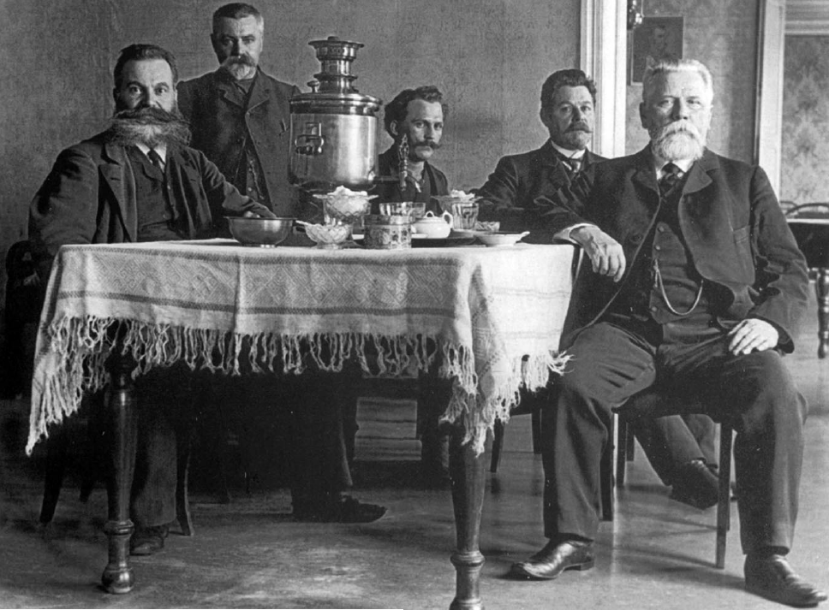
Самоидентификация российского предпринимателя
сословная гордость: Н.А. Полевой в 1829 г. написал в «Московском телеграфе»: «Я купец, и горжусь тем, что принадлежу к сему почтенному сословию, которое, уступая, быть может, другим в образовании, никому не ус­тупит в желании добра Отечеству, в деятельной ревности просвеще­нию»;
крестьянское происхождение: «... я не только сын купца, но и внук крестьянина … В моем «хлопчатобумаж­ном патриотизме» вы, может быть, найдете отзвук другого патрио­тизма, патриотизма черноземного, мужицкого, который знает цену таким барчукам, как вы» (А.И. Гучков);
в пореформенный период в дворянское сословие были введены около 30 предпринимательских родов. Но были случаи отказа от предлагаемого дворянства: председатель Московского биржевого комитета Н.А. Найденов отверг предложенную честь, заявив, что «купцом родился, купцом и умрет»;
если антидворянские настроения в деловой среде ранее были выражением своего рода «комплекса социальной неполно­ценности», то в начале ХХ в. они диктовались скорее социальными амбициями: «На моей памяти купеческое самосознание очень повысилось - дворянства почти никто не домогался, говорили: лучше быть первым среди купцов, чем последним между дворян» (В.П. Рябушинский)

Slide 13
Купечество versus власть
благотворительность - единственный канал выхода купечества на общественную арену до конца ХХ ст.;
к концу XIX в. роль главных представительных организаций крупнейших предпринимателей перешла к биржевым обществам и различным съездам промышленников и торговцев. А органы сословного купеческого управления представляли по преимуществу интересы средних и мелких торговцев и промышленников;
отношение к государству стало одной из основных антиномий духовного облика русского предпринимательства. Революция в России не могла осуществиться без поддержки финансовых кругов, особенно из старообрядческой среды;
до конца XIX в. деловой мир пребывал в состоянии политической статичности, уверенный в огромном созидательном потенциале самодержавия (1880-1890-е гг. - период политического консенсуса между бизнесом и властью): бир­жевые комитеты и союзы работодателей не выходили из отведенных им рамок экспертов по проблемам экономической поли­тики;
впервые торгово-промышленный класс заявил о себе на Нижегородском торгово-промышленном съезде 1896 г., но идея создания центральной организации осталась без движения;
даже в начале ХХ века контакты предпринимателей с либеральным лагерем были едва ощутимы и то инициировались группой «молодых» московских капиталистов (Н.И. Гучков и М.В. Челноков в кружке «Беседа»);
потрясения 1905-1907 гг., подорвав веру в самодержавие, заставили деловую элиту консолидироваться, что обострило политическую дихотомию поколений российских предпринимателей по прежде «неприкасаемому» вопросу о политическом строе страны: «не видя в существующем го­сударственном порядке должной гарантии для своего имущества, для своей нормальной деятельности и даже для своей жизни, не могут не объединиться на политической программе с целью содействовать ус­тановлению в России прочного правопорядка и спокойного течения гражданской и экономической жизни» (из резолюции совещания инициативной груп­пы петербургских и московских предпринимателей в июне 1905 г.)

Slide 14
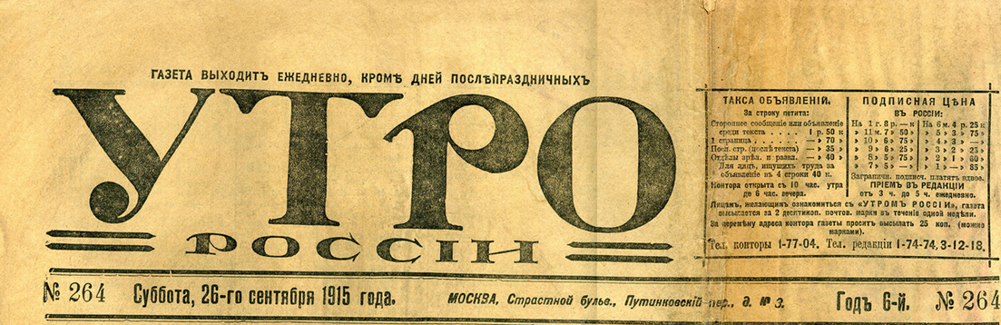
«Хождение в политику»
полоса «партийного строительст­ва» (центр политического спектра, но со своим особенностями) :
Умерен­но-прогрессивная партия (близка кадетской, но за «единую и неделимую Россию» и против 8-часового рабочего дня, как октябристы - П.П. Рябушинский и С.И. Четвериков );
Торгово-промышленная партия (октябристские позиции в отношении полной поддержки правительства - Г.А. Крестовников, М.П. и В.П. Рябушинские);
Партия мирного обновления (левые октябристы, П.П. Рябушинский – против революционного и правительственного террора);
Прогрессивная партия (конституцион­но-парламентский монархический режим - П.П. Рябушинский)
рост политической конфронтации предпринимателей с властью и попытки привлечь на свою сторону либеральную интеллигенцию;
формирование собственно предприниматель­ской политической идеологии, генезис которой шел в органичес­кой связи со старообрядческой политической традицией;
Газета «Утро России» (1907 г. , П.П. Рябушинский) - отход от «октяб­ризма» к идеологии «прогрессизма», призывающей к закреплению конституционных начал («Возвратите полностью 17 октября»);
политическим кредо нового поколения предпринимателей стала идея П.П. Рябушинского: «Буржуазия представляет собой в такой мере раз­витую экономическую силу, что не только может, но и должна обла­дать соответствующим политическим влиянием» («Купец грядет!» - вера в неисчерпаемость творческих способностей своего класса)

Slide 15
Экономический интерес и / или политические свободы
если в конце XIX в. недовольство предпринимателей вызывало управление торгово-промышленным сектором экономики, сосредоточенное в финансовом ведомстве, то после создания в 1905 г. самостоятельного министерства промышленности и торговли предп­ринимательский класс стал активно выступать против мелочной регламентации частного бизнеса;
отстаивание принципов свободного капи­талистического хозяйства, отведение государству роли соавтора экономической политики и гаранта социально-политической стабильности в стране: « … русская история, да и всемирная, не знает приме­ров, когда бы казенное хозяйство в области экономики превосходило частное» (из речи П.П. Рябушинского в Государственной Думе);
требование устранения прави­тельственной регламентации предпринимательской деятельности, лик­видации или сокращения казенного хозяйства, увеличения своей роли при разработке социально-экономических программ и осуществления правительством мер, направленных на стимули­рование частного предпринимательства и расширения внутреннего рынка;
однако инициативу подготовки преобразований в экономичес­кой области правительство оставляло за собой: до 1917 г. в России не были введены торгово-промышленные палаты, не решен вопрос о явочной системе регистрации акционерных обществ;
Совет съездов представителей промышленности и торговли в своем докладе «Устои и стремления русской промышленности и торговли» (1910 г.) критиковал прави­тельство за отсутствие стратегической программы экономического развития, непредсказуемость текущей политики, администра­тивный произвол и чересчур раздутый государственный сектор эко­номики;
с конца 1908 г. в Москве А.И. Коноваловым и П.П. Рябушинским были организованы «экономичес­кие беседы», лейтмотивом которых стал афоризм П.Б. Струве: «Признаем нашу некультурность и пойдем на выучку к капитализму»

Slide 16
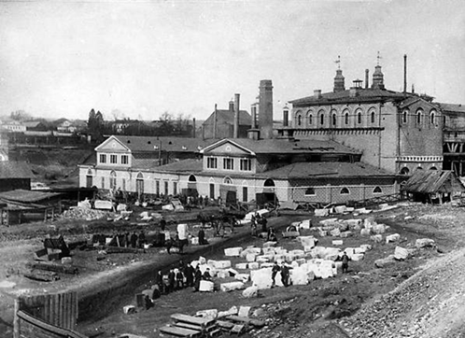
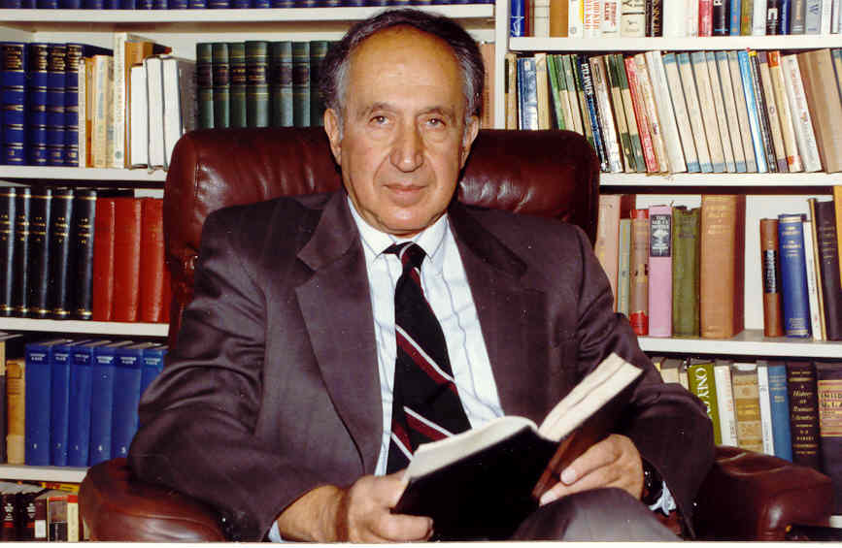
«Русский средний класс был не готов и не склонен к участию во второй фазе промышленного подъема России, заключавшейся в развитии сталелитейной, угольной, нефтехимической и электротехнической индустрии. Россия пропустила случай создать буржуазию, когда это было возможно, то есть на основе мануфактуры и частного капитализма; поздно было делать это в век механизированной промышленности, в которой господствовали акционерные общества и банки. Не имея опыта в более простых формах капиталистических финансов и производства, русский средний класс был не в состоянии участвовать в экономической деятельности, связанной с куда более сложными их формами»
(Р. Пайпс «Россия при старом режиме»)

Slide 17
Выводы
в условиях модернизации поисками путей дальнейшего развития страны занялось не только правительство, но и деловая элита. Расширение масштабов торгово-промышленной деятельности заставляло правительство идти на диалог с деловыми кругами, которые не хотели до­вольствоваться пассивной ролью;
православие было не атрибутом респектабельности, а определяющим мотивом жизнедеятельности бизнеса;
размывание купе­ческих кланов вело к доминированию императива выживания и интересов в противовес ценностям;
попытка восприятия новых технологий при сохранении старых ценностей не удалась: конфликт поколений постепенно разрушал семью как эффективный механизм трансляции традиций и культурных цен­ностей;
самоидентификация деловой элиты строилась на сословной гордости и на кодексе корпоративной чести. Механизмами социальной идентификации оставались благотворительность и меценатство;
однако, знакомство с жизнью за рубежом порождало недовольство своим со­циальным положением и амбиции, опережавшие реальный социально-экономический и культурный потенциал деловой элиты

Slide 18

101000, Россия, Москва, Мясницкая ул., д. 20
Тел.: (495) 621-7983, факс: (495) 628-7931
www.hse.ru

